Slide 1
Сервисы Веб 2.0

Slide 2
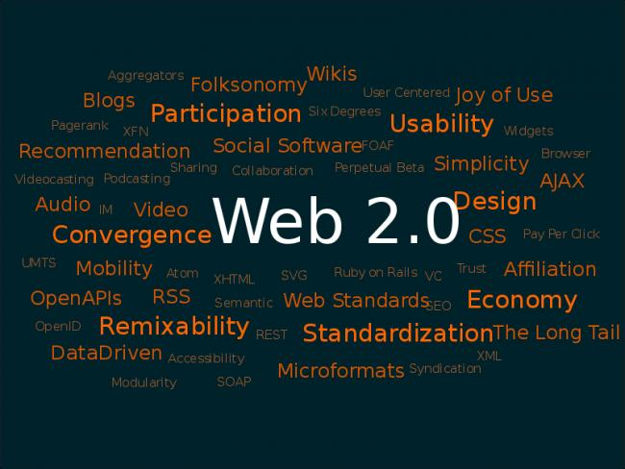
Понятие Веб 2.0
Принцип веб 2.0 — «mash-up» («смешивание»). Этот принцип означает, что путем интегрирования программных возможностей нескольких независимых друг от друга сервисов можно создать новый уникальный web-проект.

Slide 3
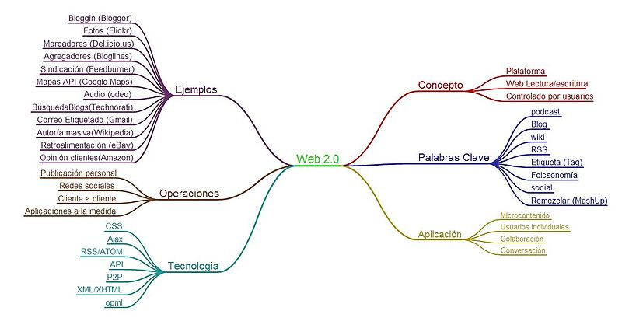
Использование Веб 2.0 сервисов
Варианты использования зависят, в основном, от возможностей предлагаемой программы, пользовательских навыков участников группы и фантазии преподавателя.

Slide 4
Сервисы для хранения документов
Социальные мультимедийные сервисы могут быть использованы как источник учебных материалов. Используя сервис «Панорамио» можно привязать фотографию к конкретному географическому объекту на карте.

Slide 5
Сервисы для хранения закладок
Можно делать ссылки на дидактический материал Интернет-ресурсов в BobrDobr или MoeMesto. Хранилище ссылок на учебные материалы. Учителя могут вместе вести поиск необходимых материалов.

Slide 6
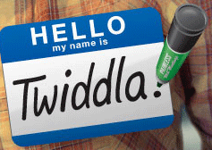
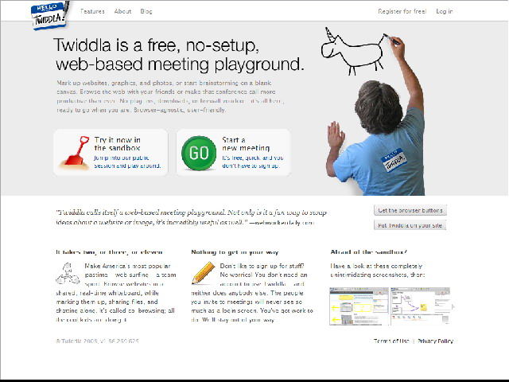
Онлайн – газеты (доски)
Это онлайн сервис для совместной работы. «Twiddla» позволяет размещать на рабочей поверхности текст, иллюстрации, математические формулы и т.д.

Slide 7
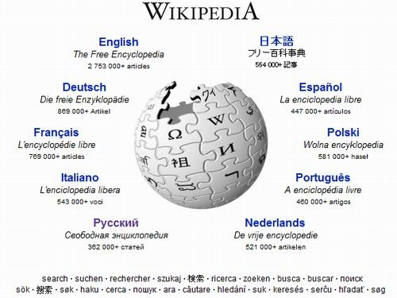
ВикиВики (WikiWiki)
Социальный сервис, позволяющий любому пользователю редактировать текст сайта (писать, вносить изменения, удалять, создавать ссылки на новые статьи).

Slide 8
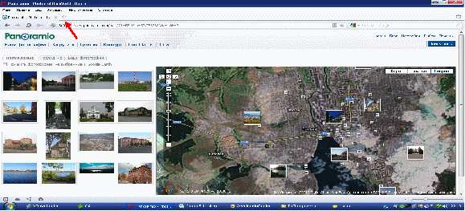
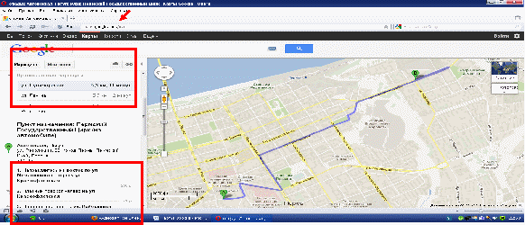
Социальные геосервисы
Сервисы сети Интернет, которые позволяют находить, отмечать, комментировать, снабжать фотографиями различные объекты в любом месте на изображении Земного шара с достаточно высокой точностью.

Slide 9
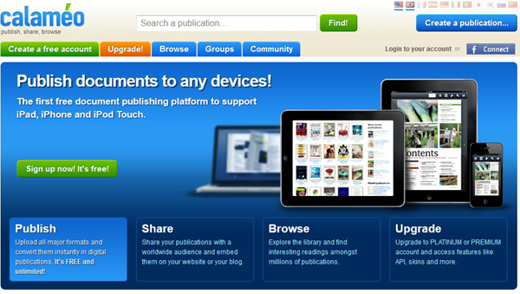
Сервисы для создания и/или хранения презентаций.
Сервис предназначен для публикации, хранения презентаций и обмена ими с другими пользователями. Можно загружать, просматривать, встраивать код и скачивать презентации.

Slide 10
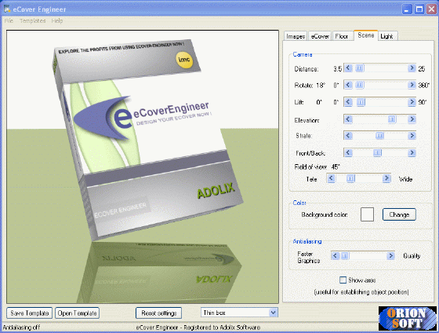
Создание 3D – книг
С помощью этого сервиса можно создавать интересные 3D-книги, а самое главное - интерактивные. В книгу можно вставлять картинки, текст, ссылки на интернет ресурсы.

Slide 11
Сервисы для создания опросов, анкет и тестов.
Мастер-Тест — это бесплатный интернет сервис, который позволяет создавать тесты.

Slide 12
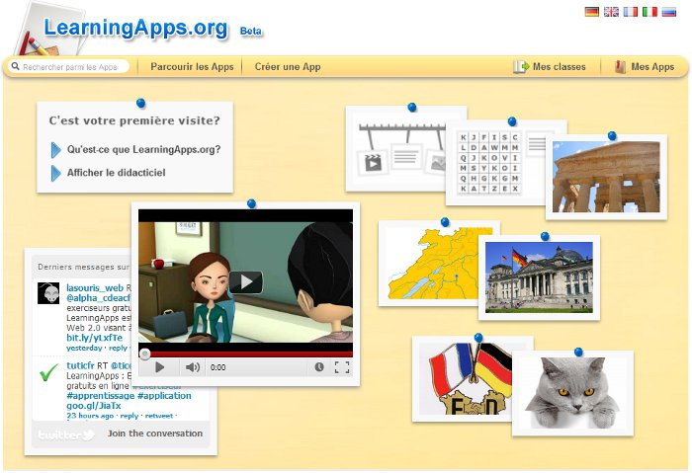
Сервисы для создания дидактических игр
Позволяет создавать он-лайн пазлы, необходима лишь готовая картинка для закачивания на сервер.
• LearningApps

Slide 13
Облако слов
Веб-сервис, позволяющий создать облако слов из текста.

Slide 14
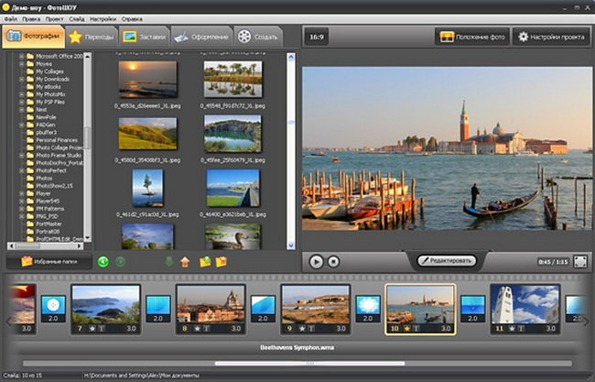
Сервисы для создания музыкальных презентаций и слайдшоу
Можно редактировать время показа фото, переходы, эффекты просмотра, использовать готовые темы, вставлять музыку со своего компьютера, делать титры и т.п.

Slide 15
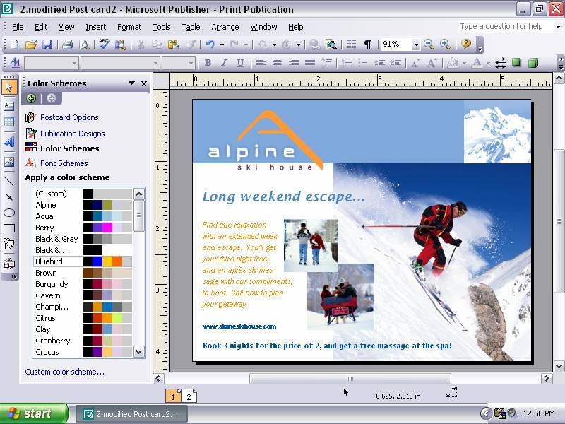
Сервисы для рисования и создания открыток
Можно использовать для уроков литературы или музыки: подобрать иллюстрацию, музыку и т.д.

Slide 16
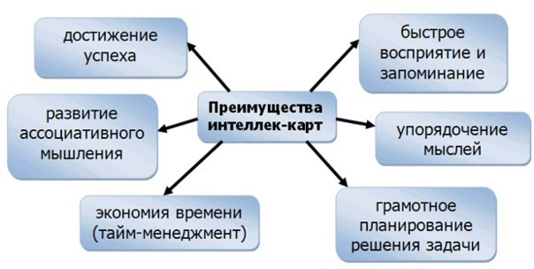
Интеллект-карта
Это схема, предназначенная для визуализации информации при ее обработке человеком.

Slide 17
Применение сетевых сервисов Веб 2.0, позволят учителю повысить познавательный интерес учащихся, добывать информацию, правильно ее обрабатывать и применять для решения поставленных задач.

Slide 18
Преимущества:
совместный поиск;
совместное хранение закладок;
создание и совместное использование медиа-материалов (фотографий, видео, аудиозаписей…);
совместное создание и редактирование гипертекстов;
совместное редактирование и использование в сети текстовых документов, электронных таблиц, презентаций и других документов;
совместное редактирование и использование карт и схем.

Slide 19
Недостатки:
зависимость от наличия постоянного соединения (исчезает связь — информация становится недоступной или неудобной в использовании);
зависимость сайтов от решений сторонних компаний, зависимость качества работы сервиса от качества работы многих других компаний;
слабая приспособленность нынешней инфраструктуры к выполнению сложных вычислительных задач в браузере;
уязвимость конфиденциальных данных, хранимых на сторонних серверах, для злоумышленников (известны случаи хищения личных данных пользователей, массовых взломов учётных записей блогов).

Slide 20
Список используемой литературы:
Интернет:
http://ulgis.hut1.ru/nedo.html
http://school50.pupils.ru/stranitsy-uchenikov/1898/31229/

